Slide 3
公司簡介
公司品牌
組織架構

Slide 4
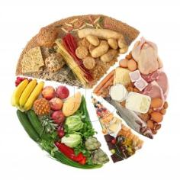
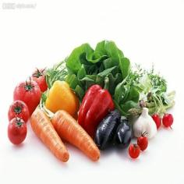
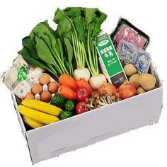
公司簡介 | 公司品牌 | 組織架構
企業名稱
H2O宅機便
企業型態
微型企業
員工數
5人
宅式有機料理，健康又方便
食材組合箱

Slide 5
公司簡介 | 公司品牌 | 組織架構
H2O宅機便
健康
宅配
到府
有機
高品質有機食材、快速宅配

Slide 6
公司簡介 | 公司品牌 | 組織架構
總經理
管理營運狀況
行銷企劃人員
推廣知名度、開發客群
採購人員
採買蔬果
司機
送貨
會計人員
管理財務
工讀生
整理貨品

Slide 7
外部環境分析
國民所得與消費支出型態
勞動參與率
競爭者分析

Slide 8
外部環境分析 | 國民所得與消費支出型態 | 勞動參與率 | 競爭者分析
政治/法律
經濟
社會文化/人口
科技
政府措施趨嚴
農產品標章
國民所得增加
職業婦女增加
消費習慣改變
購買快速料理的食材
有機生產技術
保鮮技術進步
即時獲取資訊
網路購物、 外食、團購 人口增加

Slide 9
外部環境分析 | 國民所得與消費支出型態 | 勞動參與率 | 競爭者分析
平均每人國民所得逐年增加

Slide 10
外部環境分析 | 國民所得與消費支出型態 | 勞動參與率 | 競爭者分析
職業婦女比例增加

Slide 11
外部環境分析 | 國民所得與消費支出型態 | 勞動參與率 | 競爭者分析
比較 項目 | H2O宅機便 | GREEN & SAFE | 田田有機蔬果 | 鄰香良食
特色 | 提供3~5人份的 食材組合箱 | 產品多樣化 | 適合一般家庭 | 提供相關食譜
價格 | 不同家庭人數 提供不同的價格 | 偏高 | 便宜 | 較便宜
通路 | 網路平台、 實體通路 | 網路訂購 | 網路銷售 | 網路宅配
推廣 | 網路社群平台、 廣告DM | 網路社群平台 | 網路社群平台 | 網路社群平台
優於其他競爭者
值得投資

Slide 12
SWOT
STP分析
行銷策略
訂單流程

Slide 13
SWOT | STP分析 | 行銷策略 | 訂單流程
採差異化價格策略
高品質有機食材
快速方便的宅配服務
資金不足
經驗不夠
外食、網路購物人口增加
國民所得增加
飲食危機意識提高
民眾消費習慣改變
您值得投資的公司
政府措施趨嚴

Slide 14
SWOT | STP分析 | 行銷策略 | 訂單流程
S
地理
人口
T
職業女性
P
有機健康
省時省力
使命必達
絕對值得投資

Slide 15
SWOT | STP分析 | 行銷策略 | 訂單流程
Promotion 推廣
Place 通路
「產品促銷日」組合優惠方案
季節有機套餐
團購優惠案
與有機農場策略聯盟
與賣場合作將產品打入實體通路
Product 產品
Price 價格
提供3~5人份的食材組合箱
週四推出產品組合優惠
4P
不同家庭人數
提供不同的價格

Slide 16
SWOT | STP分析 | 行銷策略 | 訂單流程
節省消費者購買食材時間
消費者 網路下單
送達 新鮮食材
蔬果廠商 送達公司
處理食材 裝箱 確認名單
送至 指定地點

Slide 17
預估損益表
損益兩平

Slide 18
預估損益表 | 損益兩平
 | 第1年 | 第2年 | 第3年
銷貨淨額 | 5,047,350 | 5,299,718 | 5,564,703
銷貨收入 | 5,313,000 | 5,578,650 | 5,857,583
銷貨折讓 | 265,650 | 278,933 | 292,879
銷貨成本 | 2,125,200 | 2,231,460 | 2,343,033
銷貨毛利 | 2,922,150 | 3,068,258 | 3,221,670
營業費用 | 3,108,000 | 3,108,000 | 3,108,000
淨利 | - 185,850 | - 39,743 | 113,670
收入逐年增加
折讓為收入的5%
淨利第三年
由負轉正

Slide 19
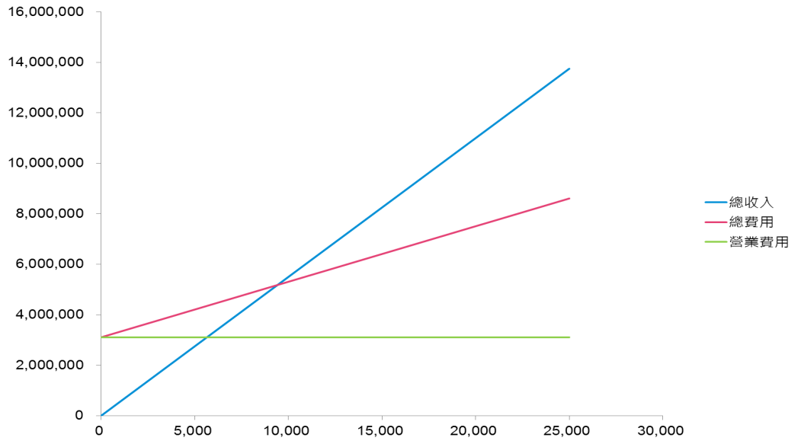
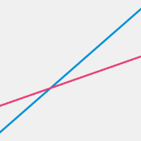
預估損益表 | 損益兩平
當總收入等於總費用即達到損益平衡
損益平衡點
數量：10,274
收入：5,650,909

Slide 20
銷售預測
投資建議

Slide 21
銷售預測 | 投資建議
目標
顧客群
職業婦女
3,200,000人
預估
銷貨量
第一年9,660單位
營業
目標
每年增加5%
5,313,000元

Slide 22
銷售預測 | 投資建議
值得您投資的公司－Ｈ２Ｏ宅機便
高品質有機食材
快速方便的宅配服務
輕鬆解決顧客生活問題]

